Slide 1
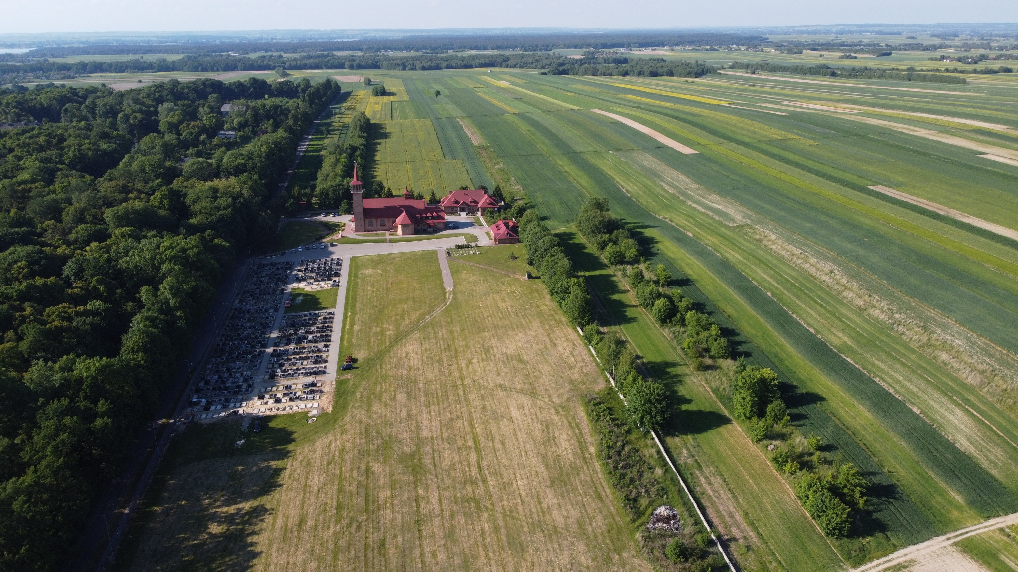
DRUGIE SPOTKANIE INFORMACYJNE
Budowa obwodnicy Zamościa
w ciągu drogi krajowej nr 74
INWESTOR
ZESPÓŁ PROJEKTOWY
Generalna Dyrekcja Dróg Krajowych i Autostrad
Oddział w Lublinie
ul. Ogrodowa 21, 20-075 Lublin
Biuro Projektowo-Konsultingowe KONTRAKT sp. z o.o.
ul. Beethovena 115, 80-171 Gdańsk
STUDIUM TECHNICZNO-EKONOMICZNO-ŚRODOWISKOWE Z ELEMENTAMI KONCEPCJI PROGRAMOWEJ (STEŚ-R) WRAZ Z MATERIAŁAMI DO UZYSKANIA DECYZJI O ŚRODOWISKOWYCH UWARUNKOWANIACH

Slide 2
KLAUZULA INFORMACYJNA W ZAKRESIE OCHRONY DANYCH OSOBOWYCH: Administratorem Państwa danych osobowych jest Generalny Dyrektor Dróg Krajowych i Autostrad, ul. Wronia 53, 00- 874 Warszawa, tel. (022) 375 8888, e-mail: kancelaria@gddkia.gov.pl. W sprawach związanych z przetwarzaniem danych osobowych, można kontaktować się z Inspektorem Ochrony Danych, za pośrednictwem adresu e-mail: iod@gddkia.gov.pl.
Dane osobowe będą przetwarzane w celu organizacji spotkania: DZIAŁANIA INFORMACYJNE w ramach opracowywanej dokumentacji projektowej w stadium Studium Techniczno-Ekonomiczno- Środowiskowego z Elementami Koncepcji Programowej dla przedsięwzięcia pn. „Budowa obwodnicy Zamościa w ciągu drogi krajowej nr 74”
Administrator przetwarza Państwa dane osobowe w ramach wykonywania zadania realizowanego w interesie publicznym oraz w ramach sprawowania władzy publicznej, powierzonej administratorowi na podstawie art. 20 ustawy z dnia 21 marca 1985 r. o drogach publicznych (tekst jednolity: Dz. U. 2021 poz. 1376 ze zm.) – art. 6 ust. 1 lit e) RODO.
Administrator zbiera i przetwarza następujące dane osobowe: stanowiska i wypowiedzi wygłoszone w czasie spotkania (nagrywanie dźwięku na sali), wizerunek (zdjęcia obrazu na Sali, nagrania obrazu na sali).
Przetwarzanie Państwa danych osobowych jest konieczne, aby zapewnić Państwu możliwości udziału w spotkaniu/konferencji.
Państwa dane osobowe będą przetwarzane przez okres zgodny z procesem archiwizacji.
Państwa dane osobowe są powierzane lub udostępniane podmiotom świadczącym na rzecz Administratora usługi związane z obsługą i rozwojem systemów IT.
W ramach funkcjonowania systemów teleinformatycznych Administratora dane osobowe mogą zostać przekazane do państwa trzeciego. Podstawą takiego przekazania są standardowe klauzule umowne (art. 46 ust. 2 lit c RODO). Szczegółowych informacji na temat warunków przekazania Państwa danych osobowych do państw trzecich możne udzielić Inspektor Ochrony Danych – kontakt iod@gddkia.gov.pl.
Przysługują Państwu następujące prawa: 1. Prawo dostępu do danych osobowych i ich sprostowania, 2. Prawo żądania ograniczenia przetwarzania - jeżeli spełnione są przesłanki określone w art. 18 RODO, 3. Prawo żądania usunięcia danych osobowych - jeżeli spełnione są przesłanki określone w art. 17 RODO, 4. Prawo wniesienia sprzeciwu wobec przetwarzania danych osobowych, 5. Prawo wniesienia skargi do Prezesa Urzędu Ochrony Danych Osobowych. Państwa dane osobowe nie będą podlegały zautomatyzowanemu podejmowaniu decyzji, w tym profilowaniu.

Slide 3
PROGRAM SPOTKANIA:
Lokalizacja i zakres inwestycji
Cel inwestycji
Parametry techniczne drogi
Zakres dokumentacji
Ruch drogowy istniejący
Rozważane warianty przebiegu obwodnicy Zamościa
Wariant 1D (czerwony)
Wariant 3B (zielony)
Wariant 5B (żółty)
Formy ochrony przyrody
Postęp prac
Kolejne etapy
Dyskusja

Slide 4
LOKALIZACJA INWESTYCJI NA TLE KRAJU
DK74 Obwodnica Zamościa
źródło: www.wikipedia.pl

Slide 5
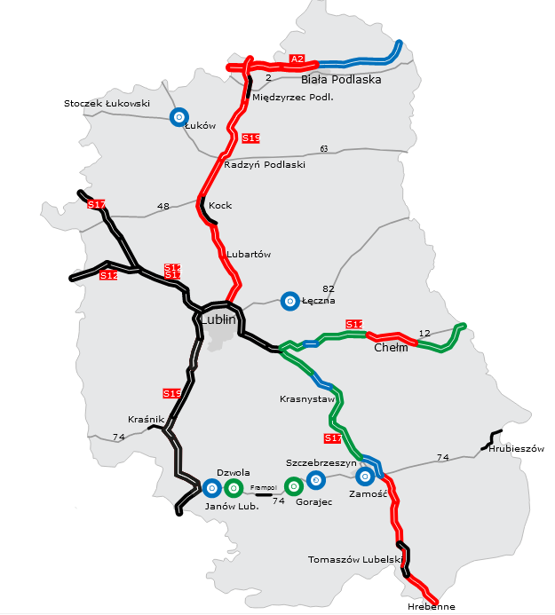
LOKALIZACJA INWESTYCJI NA TLE WOJEWÓDZTWA
WOJEWÓDZTWO: LUBELSKIE
POWIAT: ZAMOJSKI
GMINY: ZAMOŚĆ, STARY ZAMOŚĆ, NIELISZ, SUŁÓW, SZCZEBRZESZYN
DK74 Obwodnica Zamościa
źródło: www.gov.pl

Slide 6
LOKALIZACJA INWESTYCJI - WARIANTY
Łączna długość zadania: ok. 17 km - 19.5 km
Początek zadania: na DP 3206L, stanowi jednocześnie koniec obwodnicy Szczebrzeszyna
Koniec zadania: na projektowanym Węźle Zamość Sitaniec w ciągu projektowanej S17
WARIANT 1 (czerwony) – odrzucony
WARIANT 1A (łososiowy) – odrzucony
WARIANT 1B (bordowy) – odrzucony
WARIANT 3 (jasno zielony) – odrzucony
WARIANT 1C (różowy)
WARIANT 2 (niebieski)
WARIANT 3A (ciemno zielony)
WARIANT 1D (czerwony)
WARIANT 3B (zielony)
WARIANT 5B (żółty)
POCZĄTEK
Michalów
Białobrzegi
KONIEC
Bortatycze
Bodaczów
Sitaniec-Wolica
Wielącza
Zawada
Zamość

Slide 7
CEL INWESTYCJI
Wyprowadzenie ruchu tranzytowego z Zamościa i okolic poprzez zmianę przebiegu drogi krajowej;
Poprawa warunków życia oraz bezpieczeństwa mieszkańców przyległych miejscowości;
Zwiększenie bezpieczeństwa ruchu;
Podniesienie komfortu podróży.
Białobrzegi
POCZĄTEK
KONIEC
Bortatycze
Bodaczów
Wielącza
Zawada
Zamość

Slide 8
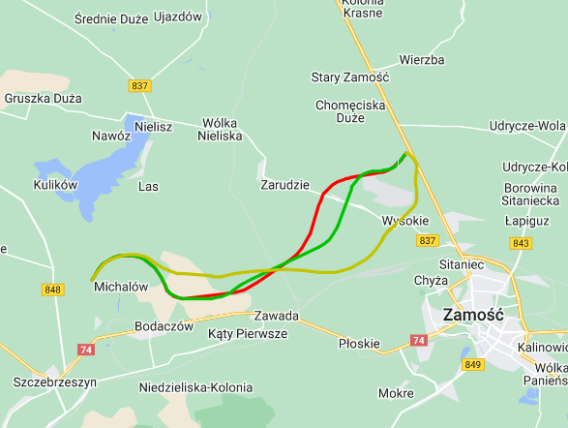
PARAMETRY TECHNICZNE DROGI – uwzględniające nowe przepisy
Klasa drogi: GP (droga główna o ruchu przyspieszonym)
Przekrój 1/2
Prędkość do projektowania: 110 km/h
Prędkość miarodajna: 100 km/h
Prędkość projektowa: 80 km/h
Prędkość dopuszczalna: 90 km/h
Szerokość pasów ruchu: 3.5m
Szerokość pobocza utwardzonego: 0.75m
Szerokość pobocza gruntowego: min. 0.75m
Wysokość skrajni: 5.0m
Dostępność ograniczona do skrzyżowań
Zakładane są skrzyżowania typu średnie ronda
źródło: www.google.com
3.5m
1.3m
0.75m
3.5m
0.75m
0.75m
Pobocze
Pobocze
utwardzone
Pas ruchu
Pas ruchu
Pobocze
utwardzone
Pobocze

Slide 9
ZAKRES DOKUMENTACJI
Budowa nowego śladu drogi krajowej nr 74 w standardzie drogi głównej ruchu przyspieszonego
Skrzyżowania z układem dróg lokalnych
Połączenia bezkolizyjne w formie wiaduktów
Mosty – nad rzekami Wieprz, Łabuńka i Czarny Potok (W5B)
Wiadukty na przecięciu z istniejącą linią kolejową oraz projektowaną linią Centralnego Portu Komunikacyjnego
Budowa dodatkowych jezdni oraz odtworzenie dostępności dla nieruchomości przyległych do inwestycji
Zatoki autobusowe
Azyle dla pieszych
Chodniki i ścieżki pieszo-rowerowe
Oświetlenie
Kanał technologiczny
Kanalizacja deszczowa
Przebudowa kolidującej infrastruktury naziemnej i podziemnej
DP 3206L
Wieprz
DW 837
Łabuńka
Michalów
DP 3219L
POCZĄTEK
Białobrzegi
DG 116617L
KONIEC
DP 3205L
DG 110369L
DP 3216L
DG 110396L
DP 3217L
Bortatycze
Bodaczów
Sitaniec-Wolica
DG 110431L
Wielącza
Zawada
Czarny Potok
Zamość

Slide 10
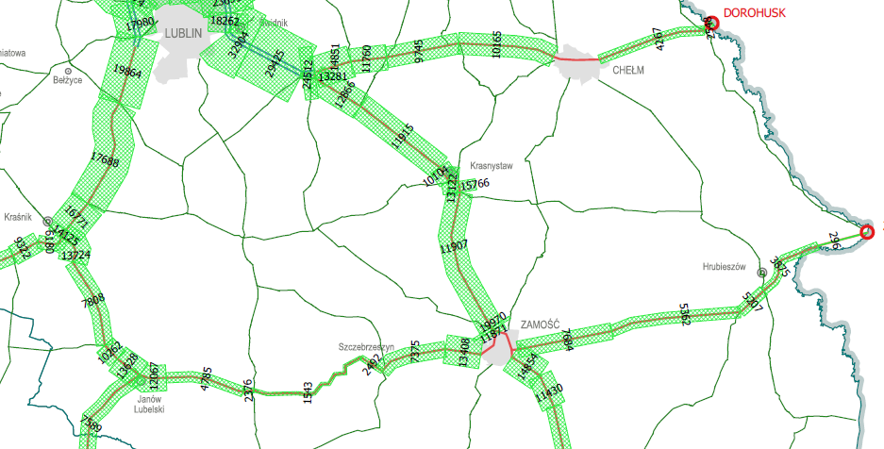
RUCH DROGOWY – STAN ISTNIEJĄCY
Numer punktu pomiar | Droga | Opis odcinka |  |  |  | GPR | Rodzajowa struktura ruchu pojazdów silnikowych |  |  |  |  |  |  | SDRR rowery
 |  | Pikietaż |  | Długość (km) | Nazwa |  | M | O | D | C | CP | A | CR
 |  | pocz. | końc.
80817 | 74 | 253+115 | 264+749 | 11.634 | SZCZEBRZESZYN / PL. KOŚCIUSZKI (DW858)/ - ZAWADA | 7 375 | 38 | 6 202 | 602 | 109 | 381 | 26 | 17 | 24
Numer punktu pomiar | Droga | Opis odcinka |  |  |  | GPR | Rodzajowa struktura ruchu pojazdów silnikowych |  |  |  |  |  |  | SDRR rowery
 |  | Pikietaż |  | Długość (km) | Nazwa |  | M | O | D | C | CP | A | CR
 |  | pocz. | końc.
80809 | 74 | 264+749 | 271+013 | 6.264 | ZAWADA – ZAMOŚĆ /GR. MIASTA/ | 13 408 | 62 | 11 624 | 937 | 210 | 433 | 123 | 19 | 80

Slide 11
WARIANTY TRASY PRZYJĘTE DO DALSZEGO PROJEKTOWANIA
WARIANT 1D
WARIANT 3B
WARIANT 5B

Slide 12
Wariant 1D (czerwony)
Długość: ok. 18,79 km
Skrzyżowania typu rondo: 5
Obiekty mostowe: 9
Mosty: 2 (nad rzeką Wieprz i Łabuńka)
Wiadukty drogowe: 5
Wiadukty kolejowe: 2
DK 17
DP 3219L
Łabuńka
DW 837
DP 3205L
DP 3217L
DG 116617L
DG 110369L
DP 3206L
DP 3216L
DG 110396L
Wieprz
Linia kolejowa nr 69
Rejowiec - Hrebenne

Slide 13
Wariant 3B (zielony)
Długość: ok. 18,71 km
Skrzyżowania typu rondo: 5
Obiekty mostowe: 9
Mosty: 2 (nad rzeką Wieprz i Łabuńka)
Wiadukty drogowe: 5
Wiadukty kolejowe: 2
DK 17
DP 3219L
Łabuńka
DW 837
DP 3205L
DP 3217L
DG 116617L
DG 110369L
DP 3206L
DP 3216L
DG 110396L
Wieprz
Linia kolejowa nr 69
Rejowiec - Hrebenne

Slide 14
Wariant 5B (żółty)
Długość: ok. 19,41 km
Skrzyżowania typu rondo: 6
Obiekty mostowe: 11
Mosty: 3 (nad rzeką Wieprz i Łabuńka)
Wiadukty drogowe: 6
Wiadukty kolejowe: 2
DK 17
Łabuńka
DW 837
DG 110397L
DP 3205L
Czarny Potok
DP 3217L
DP 3216L
DG 110430L
Łabuńka
DP 3206L
DG 110396L
DG 116617L
DG 110369L
Wieprz
Linia kolejowa nr 69
Rejowiec - Hrebenne

Slide 15
PREZENTACJA PLANÓW SYTUACYJNYCH

Slide 16
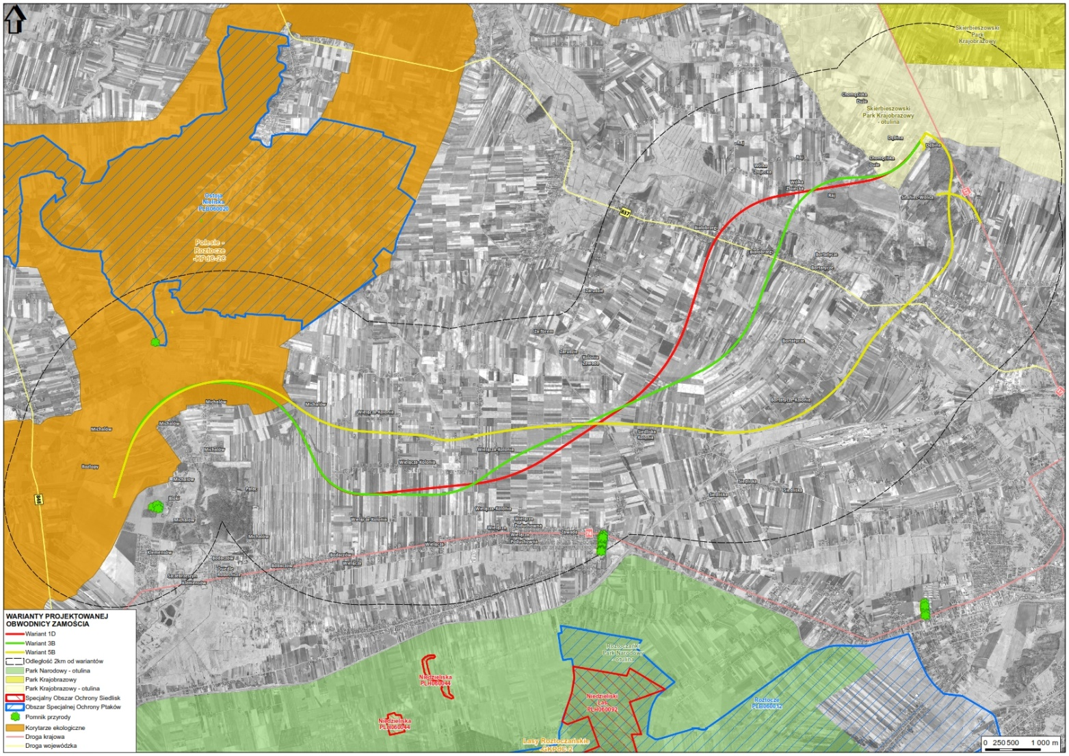
FORMY OCHRONY PRZYRODY
Końcowe odcinki wszystkich wariantów wchodzą w otulinę Skierbieszowskiego Parku Krajobrazowego
Brak kolizji z pomnikami przyrody oraz innymi formami ochrony przyrody
Brak obszarów Natura 2000 w kolizji oraz w sąsiedztwie wariantów

Slide 17
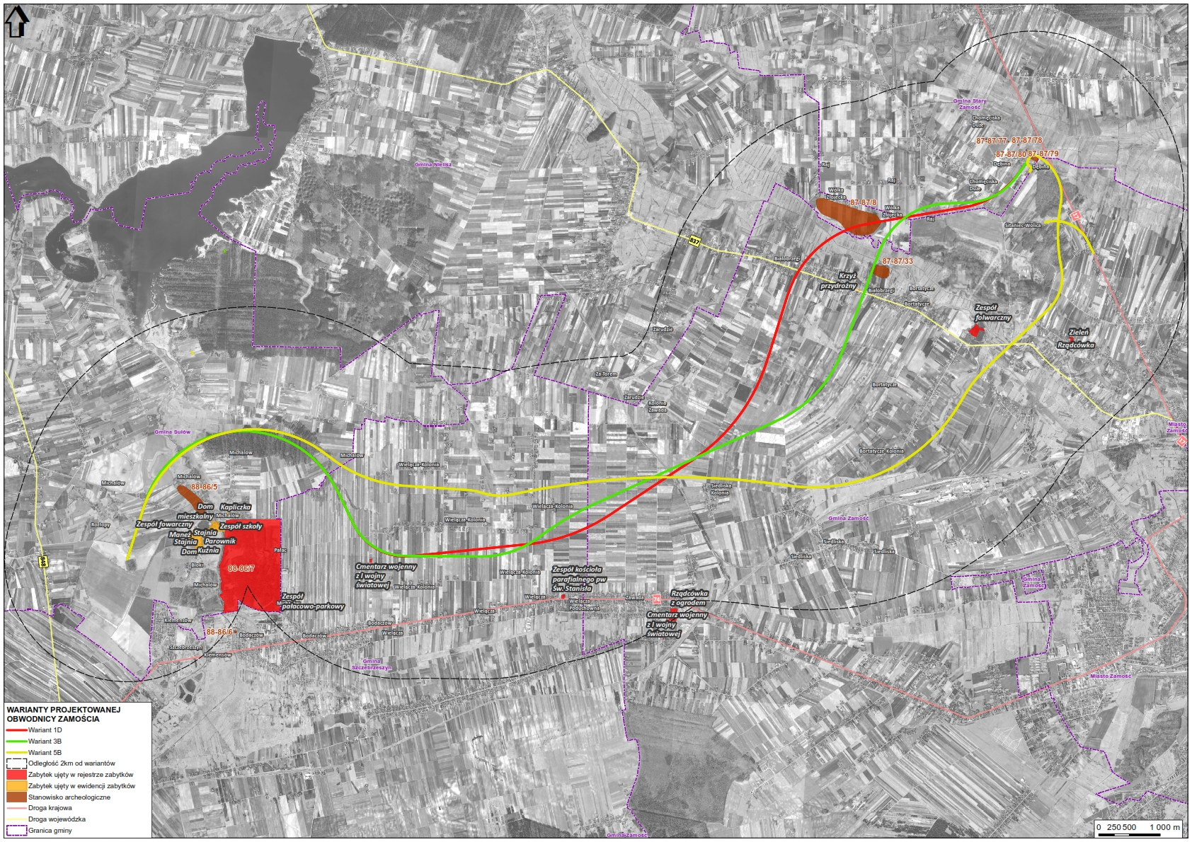
ZABYTKI
Żaden z wariantów nie koliduje z obiektami zabytkowymi

Slide 18
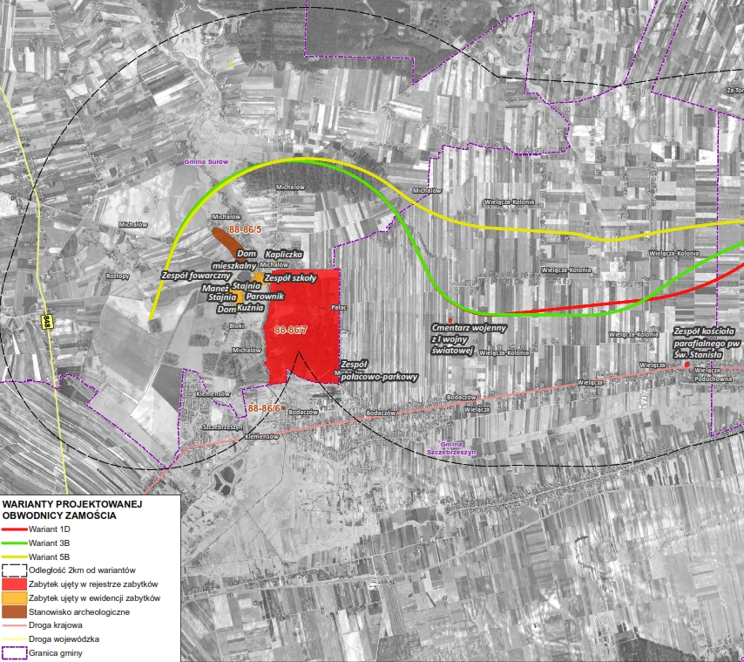
ZABYTKI
Na początkowym odcinku wszystkie warianty omijają w dużej odległości obiekty zabytkowe zlokalizowane w miejscowości Michalów (ewidencja zabytków) oraz przebiegają w znacznym oddaleniu od Zespołu pałacowo-parkowego Klemensów wpisanego do rejestru zabytków.
Na dalszym odcinku wariant 1D i 3B przebiega w odległości około 200 m od zabytkowego cmentarza wojennego z I wojny światowej

Slide 19
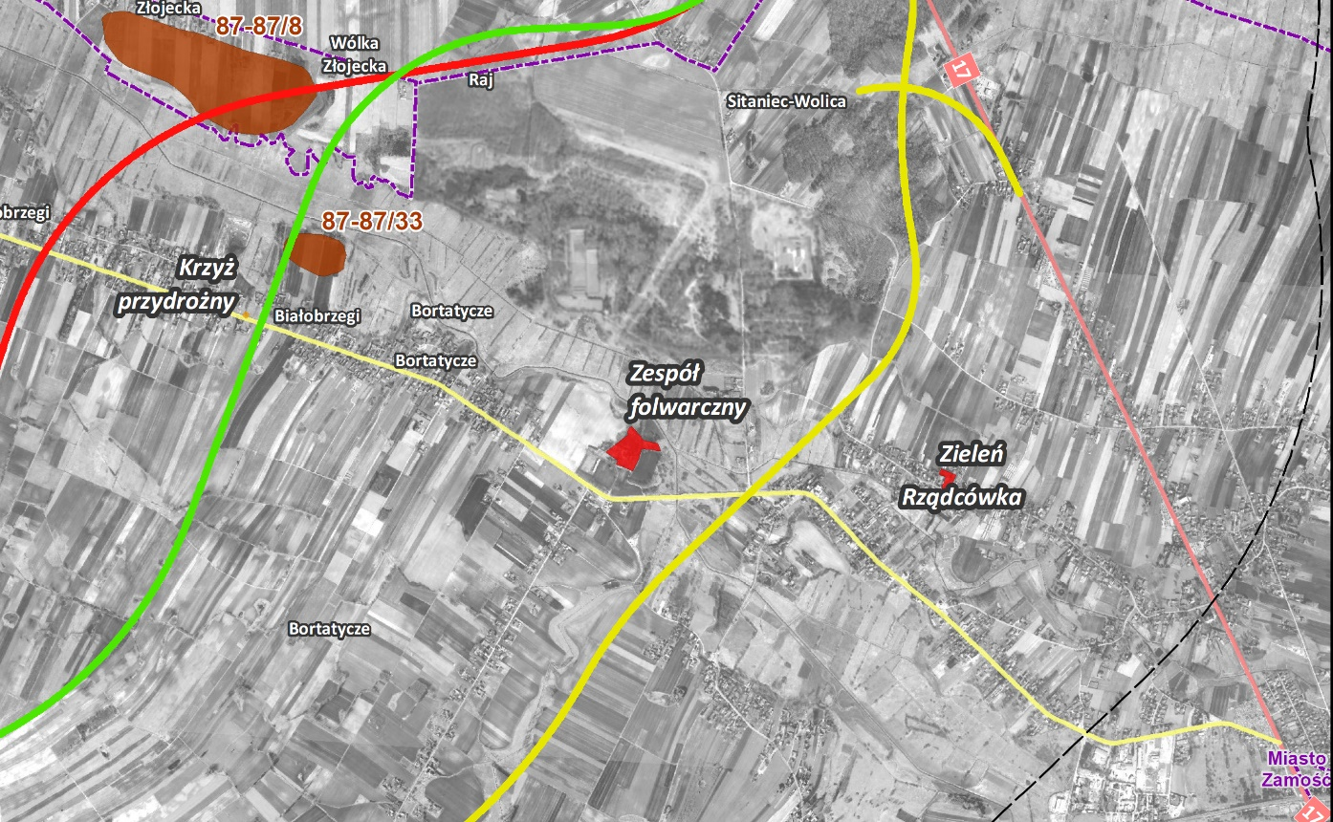
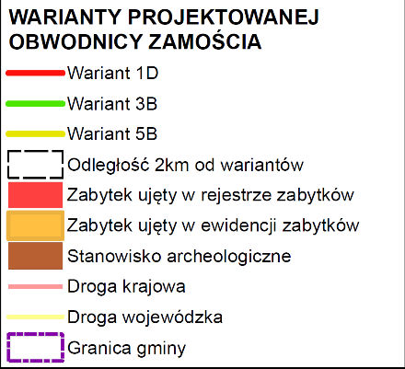
ZABYTKI
Wariant 5B przebiega w odległości ok. 300 metrów od zespołu folwarcznego w miejscowości Bortatycze wpisanego do rejestru zabytków.

Slide 20
HARMONOGRAM PRAC
Umowa na wykonanie dokumentacji w stadium STEŚ-R została podpisana 15.10.2021 r.
Zakończenie wykonania dokumentacji w stadium STEŚ-R jest przewidywane na I kwartale 2026 r.
W terminie pośrednim tj.:
do końca IV kwartału 2023 r. zostanie zrealizowany Etap I – wykonanie STEŚ-R oraz uzyskanie decyzji o środowiskowych uwarunkowaniach dla jednego z wariantów trasy,
w II kwartale 2025 r. zostanie zrealizowany Etap II – uszczegółowienie STEŚ-R z etapu I, wykonanie mapy do celów projektowych oraz dokumentacji geologiczno-inżynierskiej,
w III kwartale 2025 r. zostanie zrealizowany Etap III – wykonanie dokumentacji przetargowej, niezbędnej do przeprowadzenia postępowania przetargowego na wykonawstwo w systemie „Projektuj i Buduj”
w I kwartale 2026 r. zostanie zrealizowany Etap IV – udzielanie odpowiedzi na etapie procedury przetargowej na Wykonawcę robót i ewentualne modyfikacje opracowanej przez Wykonawcę Dokumentacji Projektowej
Opracowanie Projektu Budowlanego – I kwartał 2026 r. - III kwartał 2027 r.
Uzyskanie decyzji o zezwoleniu na realizację inwestycji drogowej – III kwartał 2027 r.
Roboty budowlane – 2027 r. – 2030 r.
Oddanie do użytkowania – 2030 r.

Slide 21
Koordynator prac projektowych: inż. Paweł Iwański Projektanci branży drogowej : mgr inż. Jan Tokarski mgr inż. Daniel Kępiński mgr inż. Paweł Piskorski mgr inż. Magda Dumalska oraz Przedstawiciele Generalnej Dyrekcji Dróg Krajowych i Autostrad Oddział w Lublinie
DZIĘKUJEMY ZA UWAGĘ
ZESPÓŁ PROJEKTOWY W SKŁADZIE:
Zespół projektowy dziękuje za wzięcie udziału w spotkaniu.

